Slide 1

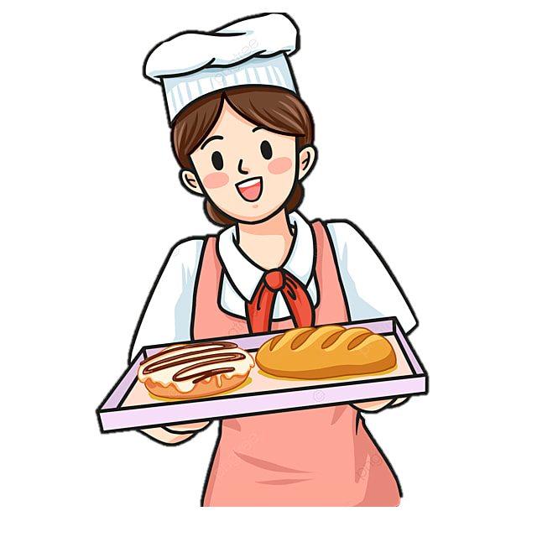
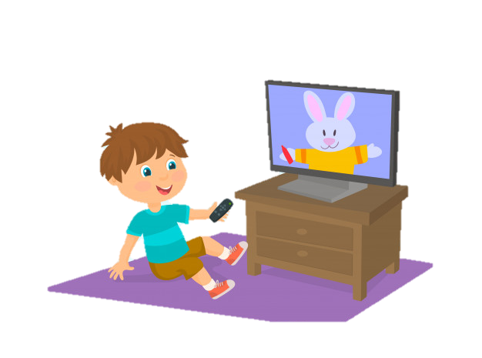

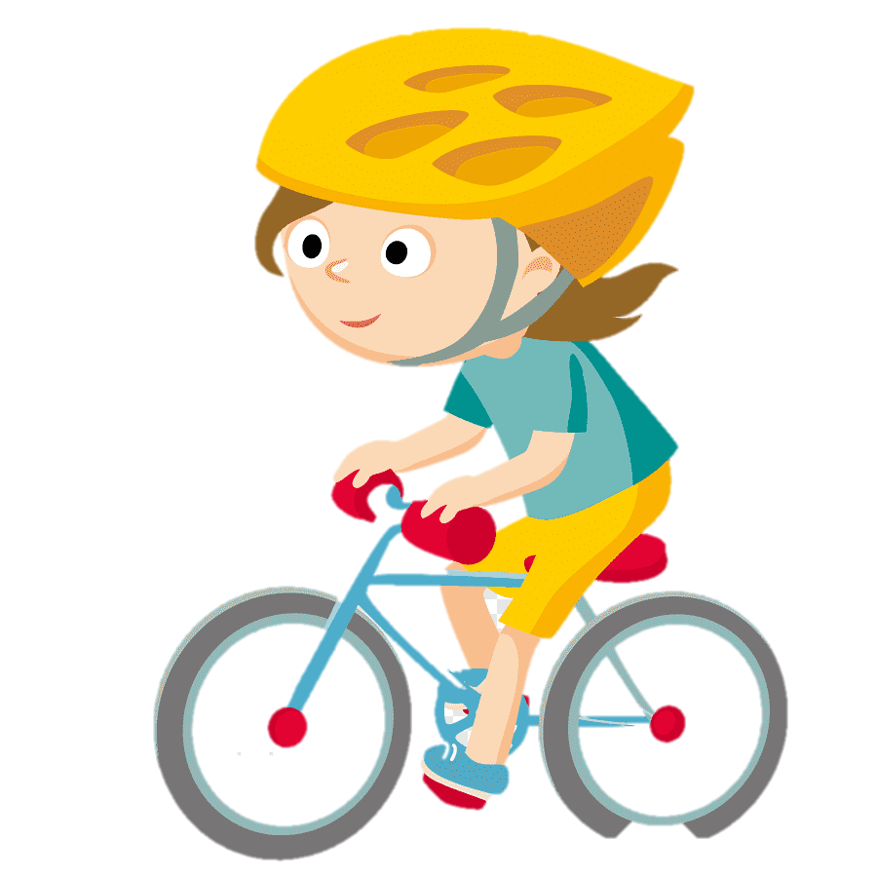



Vokalwechsel
(du, er,sie,es)
ä
ä
i
ie
ie
fahren
lesen
backen
treffen
fern…sehen
ich
e
e
les
e
back
e
fahr
e
treff
seh …. fern
du
t
st
st
st
lies
sieh …. fern
st
triff
bäck
fähr
st
er/es
t
t
t
t
t
lies
sieh …. fern
fähr
triff
sie
bäck
wir
en
en
en
les
en
en
back
treff
fahr
seh …. fern
ihr
t
t
t
les
fahr
treff
t
back
seh …. fern
t
en
en
fahr
les
Sie/sie
en
back
treff
en
en
seh …. fern

Slide 2

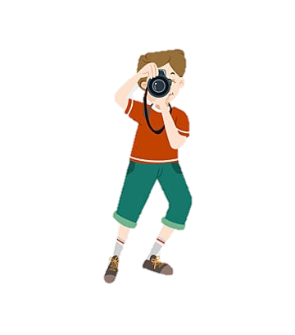

Spielzeit
Was sind deine Hobbys?
Meine Hobbys sind …….
fotografieren
Fotos
machen
Klavier
spielen

Slide 3
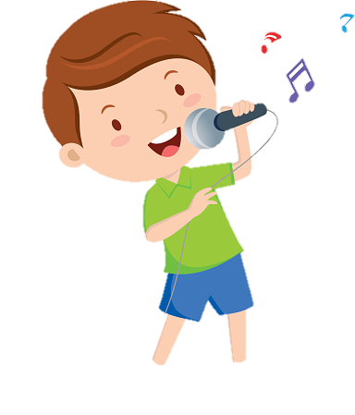
Spielzeit
Was sind deine Hobbys?
Meine Hobbys sind …….
backen
singen
Freunde
treffen

Slide 4
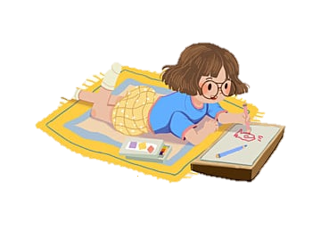
Spielzeit
Was ist dein Hobby?
Mein Hobby ist …….
zeichnen

Slide 5
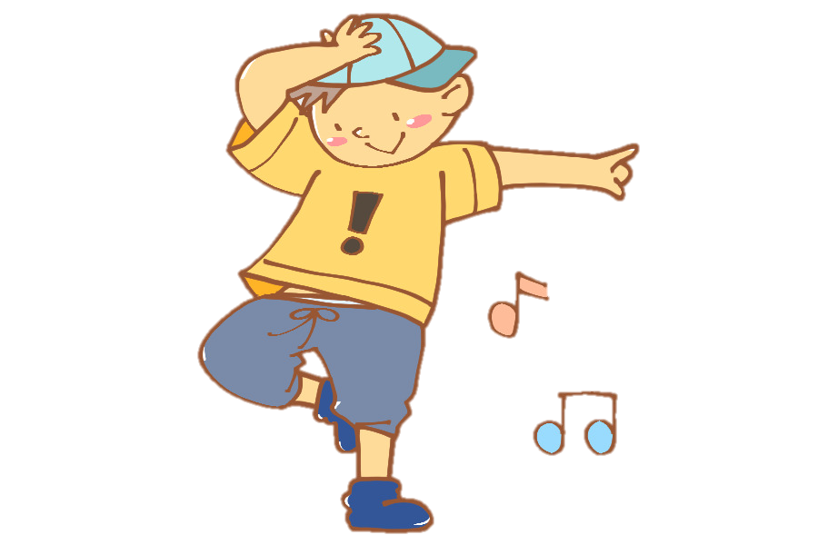
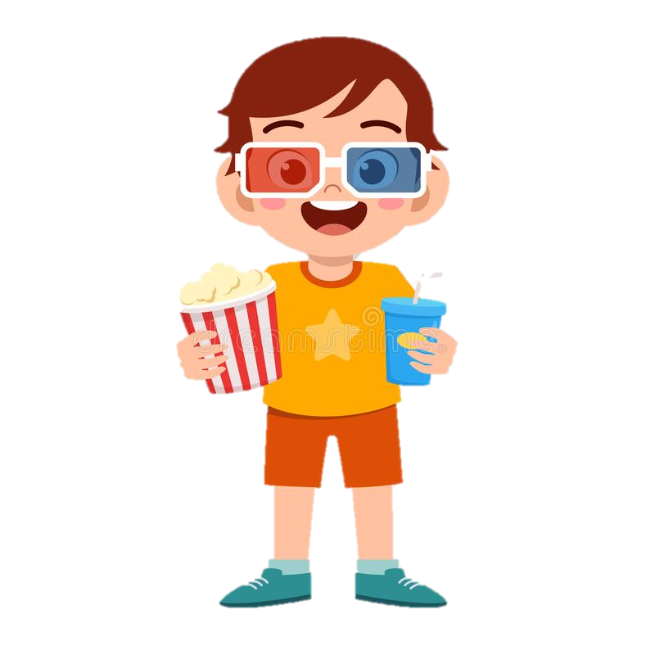

Spielzeit
Was sind deine Hobbys?
Meine Hobbys sind …….
Musik
hören
tanzen
ins Kino
gehen

Slide 6
Spielzeit
Was ist dein Hobby?
Mein Hobby ist …….
Fahrrad
fahren

Slide 7


Spielzeit
Was sind deine Hobbys?
Meine Hobbys sind …….
Schach
machen
Sport
spielen

Slide 8




Spielzeit
Was sind deine Hobbys?
Meine Hobbys sind …….
im Internet
surfen
in die Disko
gehen
Zeitschriften
lesen

Slide 9
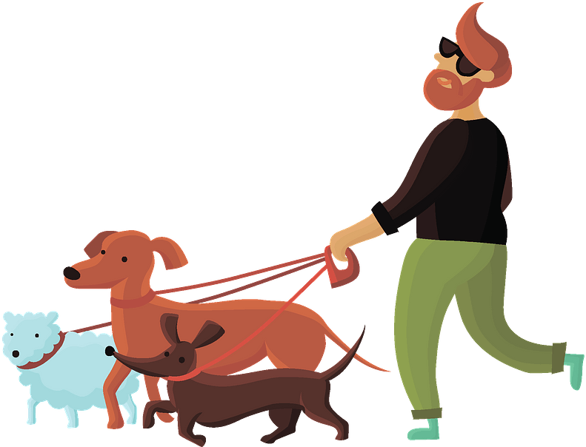
Spielzeit
Was ist dein Hobby?
Mein Hobby ist …….
spazieren
gehen

Slide 10
Spielzeit
Was ist dein Hobby?
Mein Hobby ist …….
fernsehen

Slide 11
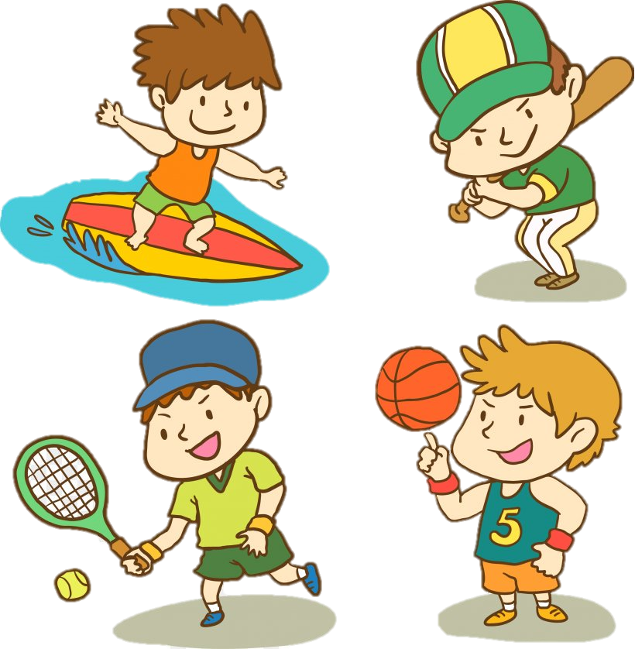
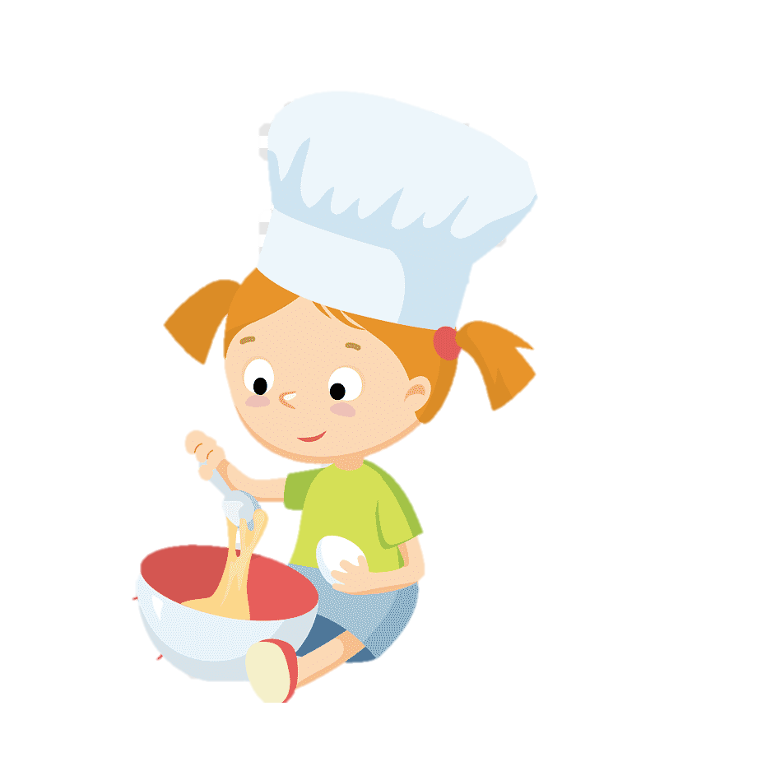
Spielzeit
Was sind deine Hobbys?
Meine Hobbys sind …….
Basketball
spielen
kochen

Slide 12


Spielzeit
Was sind deine Hobbys?
Meine Hobbys sind …….
Comics
lesen
Fußball
spielen

Slide 13

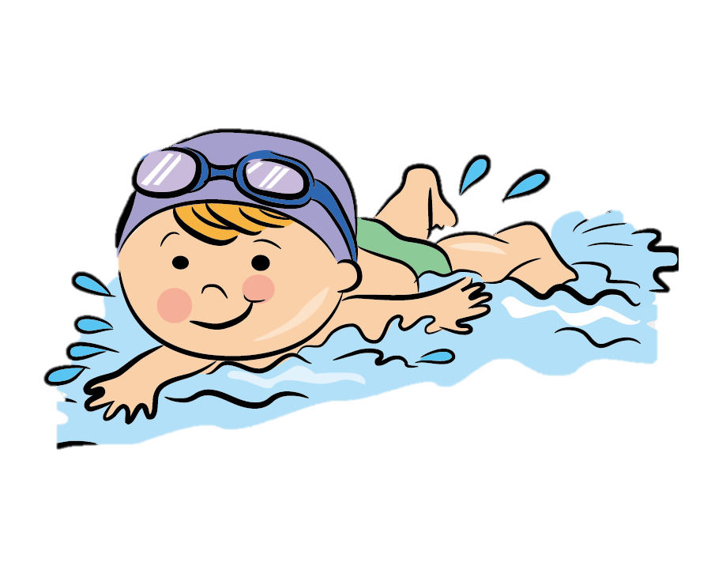
Spielzeit
Was sind deine Hobbys?
Meine Hobbys sind …….
Gitarre
spielen
schwimmen

Slide 14
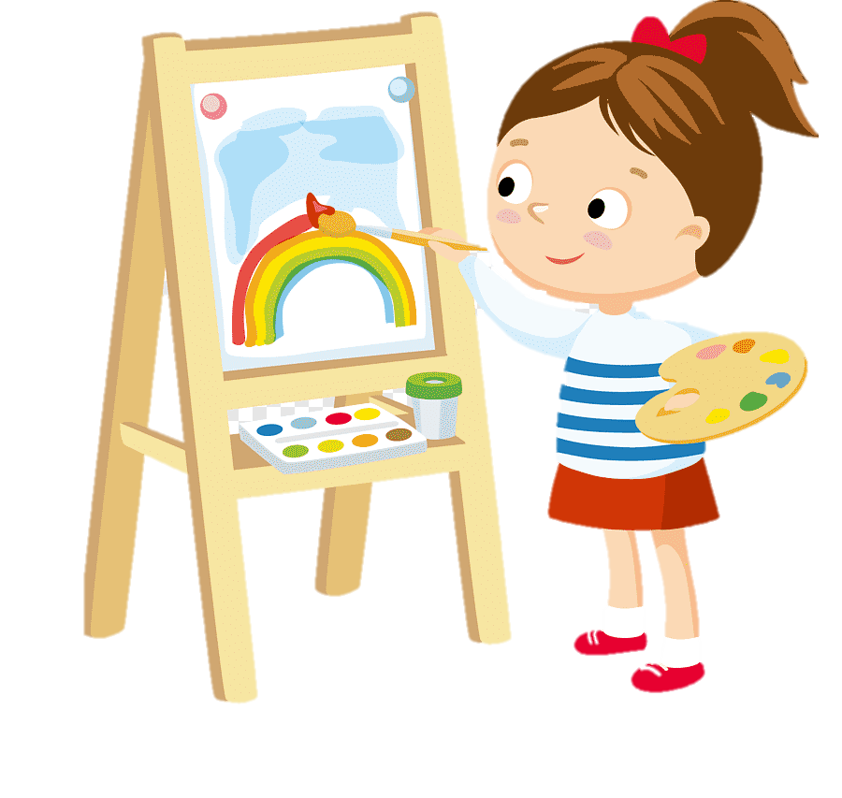
Spielzeit
Was ist dein Hobby?
Mein Hobby ist …….
malen

Slide 15
Spielzeit
Was ist dein Hobby?
Mein Hobby ist …….
Bücher
lesen

Slide 16
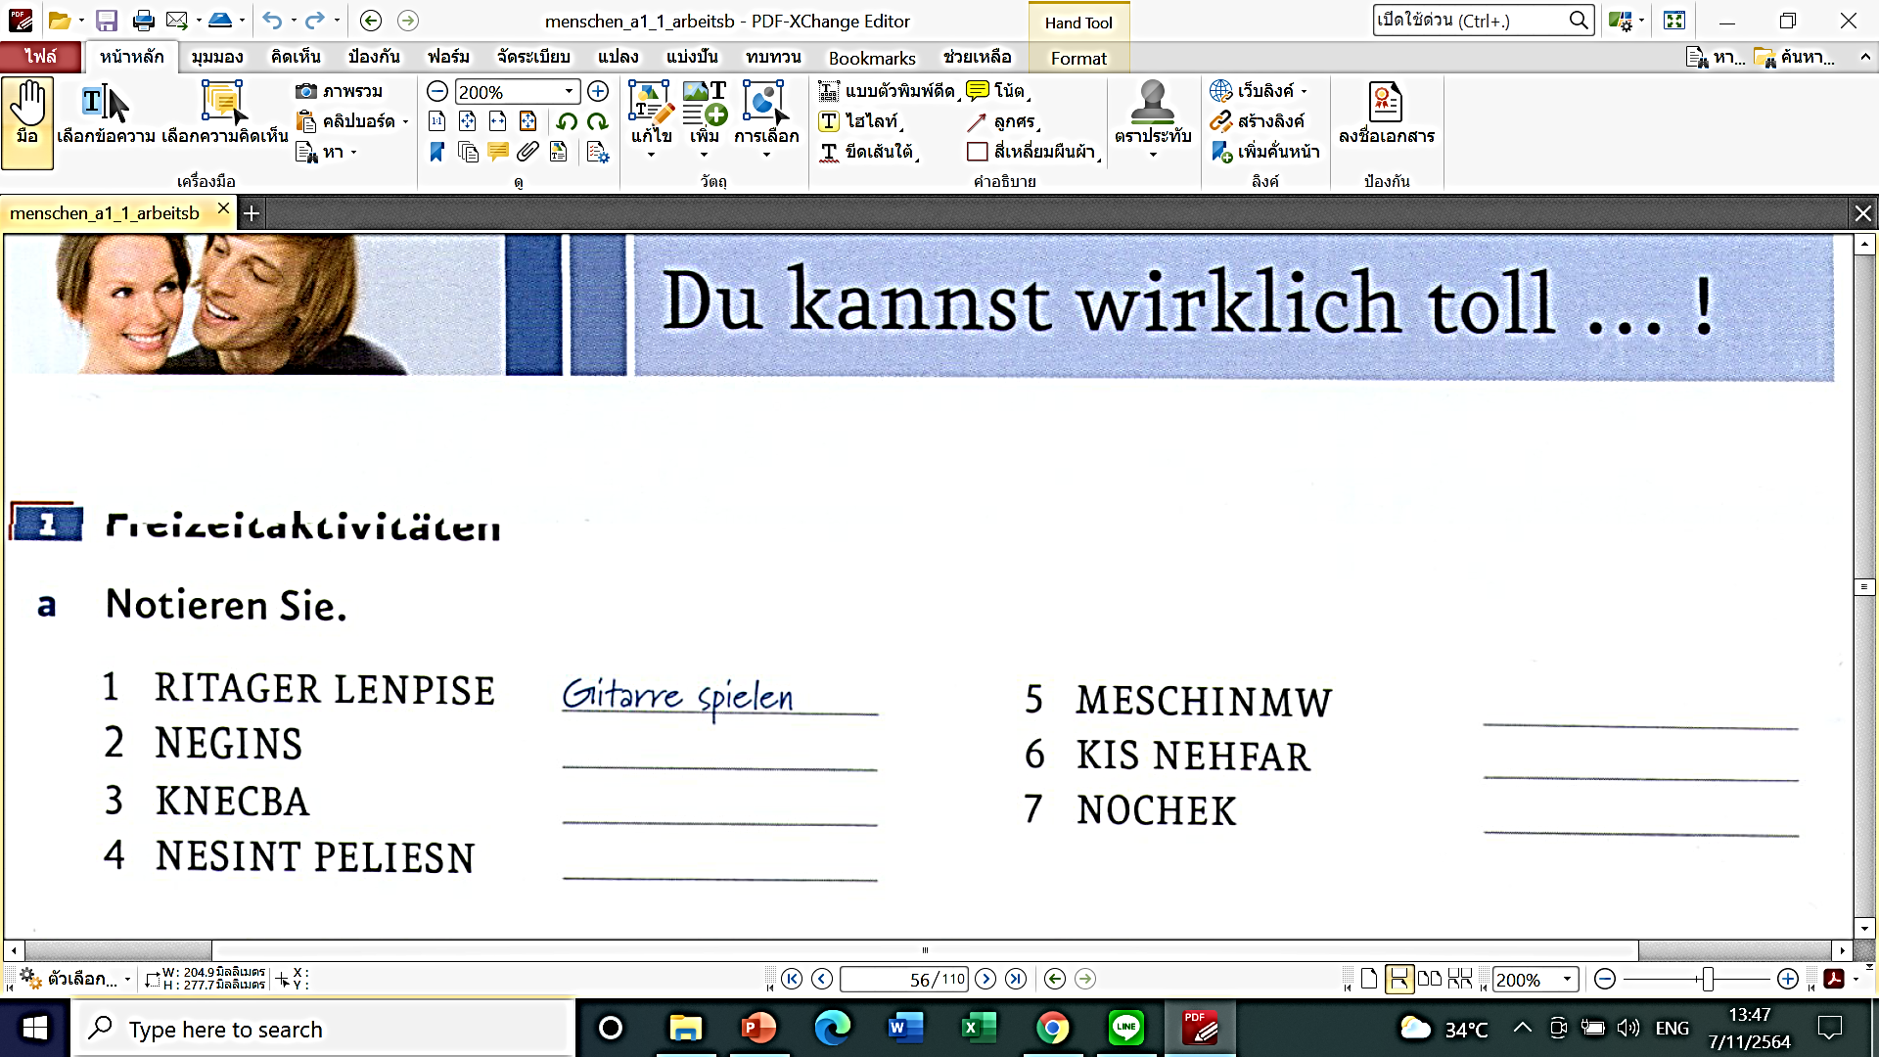
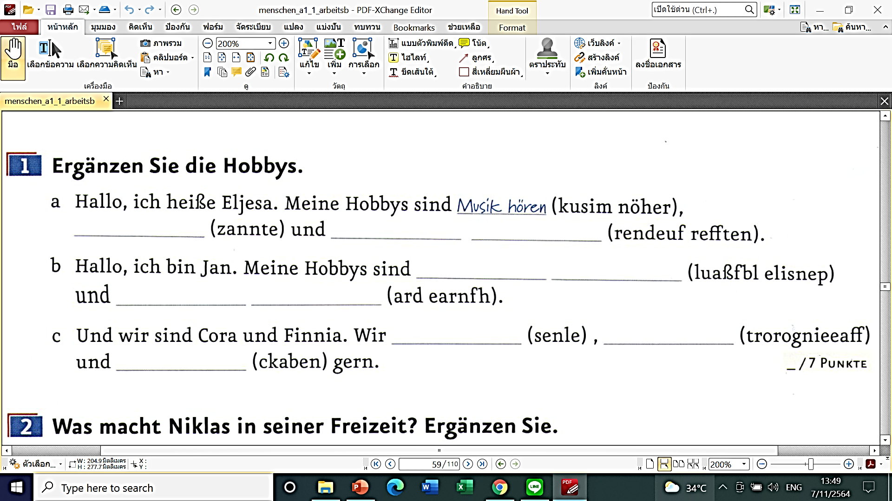
Freizeitaktivitäten

